Slide 1


LÓGICA DE FORMACIÓN PROFESIONAL
...a partir de las cuales se define...
...un referente de actividades profesionales definido en términos de :
- funciones,
- tareas,
- actividades.
Situaciones profesionales...
...haciendo referencia a ...
…a partir del cual se elabora...
...situaciones pedagógicas...
...un referente de certificación definido en términos de:
capacidades,
competencias,
saberes.
...que se traduce y se valida con...
...una formación...
...al cual corresponde...

Slide 2
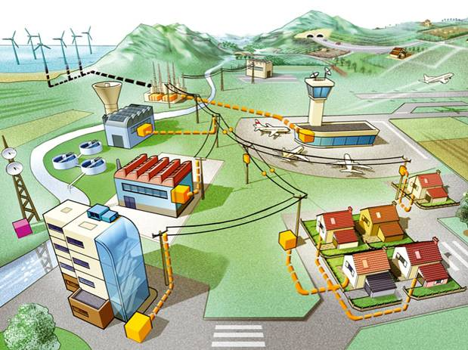
LÓGICA DE FORMACIÓN PROFESIONAL
IDENTIFICACIÓN de los SECTORES de ACTIVIDADES
PRODUCCIÓN
TRANSPORTE
Situaciones profesionales...
SECTOR INDUSTRIAL
SECTOR RESIDENCIAL
SECTOR COMERCIAL
DISTRIBUCIÓN & CONVERSIÓN DE LA ENERGÍA ELÉCTRICA (USO FINAL)

Slide 3
LÓGICA DE FORMACIÓN PROFESIONAL
TAREAS LABORALES del SECTOR ELÉCTRICO
Actividades profesionales…
  Nivel TECNÓLOGO
  Nivel TÉCNICO
  EMPRESA
  Nivel OPERARIO

Slide 4
LÓGICA DE FORMACIÓN PROFESIONAL
1.PREPARACIÓN
Planear una obra
Asegurar la gestión de los recursos humanos
Realizar los expedientes técnicos de ejecución
Analizar las causas de falla
2.REALIZACIÓN
Adaptar soluciones técnicas
Ajustar parámetros de procedimiento y/o de proceso
Proponer mejoras de procedimiento y/o de organización
Realizar una obra o un equipamiento siguiendo un expediente de fabricación o de obra
Aplicar normas y/o reglamentos
3.COORDINACIÓN
Dirigir grupos de trabajo
Atender los técnicos presentando reglas de higiene y de seguridad
Seguir los tiempos de ejecución y la calidad de realización
Apoyar técnicamente a los operadores de mantenimiento
4.PUESTA A PUNTO
Realizar las pruebas y las medidas necesarias para evaluar una obra, un equipamiento o un medio de producción
Controlar la conformidad y establecer acciones correctivas
Realizar la puesta a punto respetando reglas de seguridad
Proceder a la recepción con el cliente
5.MANTENIMIENTO
Organizar intervenciones de mantenimiento preventivo y curativo, locales o a distancia
Realizar los ajustes, las conexiones y reparaciones
6.RELACIÓN CLIENTE
Aconsejar técnicamente el cliente
Informar el cliente sobre el avance de la obra
  Nivel TECNÓLOGO
Actividades profesionales…

Slide 5
LÓGICA DE FORMACIÓN PROFESIONAL
TAREA…
Adaptar soluciones técnicas
1
Analizar el expédiente
Actividades profesionales…
2
Escoger una solución técnica
Micro-competencias para realizar la tarea…
3
Argumentar la solución técnica escogida
4
Redactar los documentos técnicos
5
Determinar los costos
Ejemplo n°1

Slide 6
LÓGICA DE FORMACIÓN PROFESIONAL
TAREA…
Realizar la puesta a punto respetando reglas de seguridad
Actividades profesionales…
1
Analizar el expédiente
2
Respetar un procedimiento
Micro-competencias para realizar la tarea…
3
Realizar operaciones de medición
Interpretar los indicadores, los resultados de medición y de pruebas
4
5
Ajustar los parámetros
6
Analizar las causas de fallas
Ejemplo n°2
7
Redactar un informe

Slide 7
LÓGICA DE FORMACIÓN PROFESIONAL
LÍNEAS TÉCNICAS del CONOCIMIENTOS para el DESAROLLO del PROGRAMA
PRODUCCIÓN-TRANSPORTE-DISTRIBUCIÓN
de la ENERGÍA ELÉCTRICA
CONVERSION
de la ENERGÍA ELÉCTRICA
Referente de certificación…
Conceptos Circuitos eléctricos Generadores y Receptores Instrumentos de medición (Multimetro TRMS, osciloscopio, pinza multifunción, analizador…)
FUENTES de ENERGÍA y EXPLOTACIÓN de la ENERGÍA en las APLICACIONES ELÉCTRICAS | CONVERSIÓN de la ENERGÍA ELÉCTRICA en las APLICACIONES
Producción de la energía eléctrica | Conversión electromecánica
 | Diferentes tipos de accionadores electromecánico
Transporte de la energía eléctrica
 | Diferentes principios y selección de materiales
Distribución de la energía eléctrica

Slide 8
LÓGICA DE FORMACIÓN PROFESIONAL
CALIDAD de la ENERGÍA | EQUIPOS COMUNICANTES
Sistemas de alimentación ininterrumpida (S.A.I) | Adquisición de la información
 | Tratamiento de la información
 | Interfaz Hombre-Maquina (I.H.M)
Protecciones contra el rayo | Transporte y Gestión de la información
Compatibilidad electromagnética (coexistencia corrientes fuertes y corrientes escasos) | Procesos continuos
 | SEGURIDAD de MÁQUINAS y CONFORMIDAD
 | Puesta en seguridad de las máquinas de acuerdo con la reglamentación vigente
Comprensión y Minimización de los armónicos | Normas que regulan la seguridad de las máquinas
Compensación de energía reactiva en ambiente perturbado | Planteamiento de recepción de una nueva máquina o reacondicionada frente a la reglamentación
FUENTES de ENERGÍA y EXPLOTACIÓN de la ENERGÍA en las APLICACIONES ELÉCTRICAS | Constituyentes de seguridad (apantallamientos, blindajes, sensores y relé de seguridad...)
Equipos comunicantes dedicados a la gestión de la energía eléctrica
Referente de certificación…

Slide 9
LÓGICA DE FORMACIÓN PROFESIONAL
ILUMINACIÓN
PLANTEAMIENTO de PROYECTOS y OBRAS
DOMOTICA/INMOTICA
Control de equipos vinculados a la comodidad
Cableados Estructurados - Equipos Voz / Datos / Imágenes (V.D.I)
Instalaciones especiales - Detección incendio y Intrusión
Redes de oficina (Wireless, Ethernet, Fibra óptica) / Bus de automatización de edificios
Referente de certificación…

Slide 10
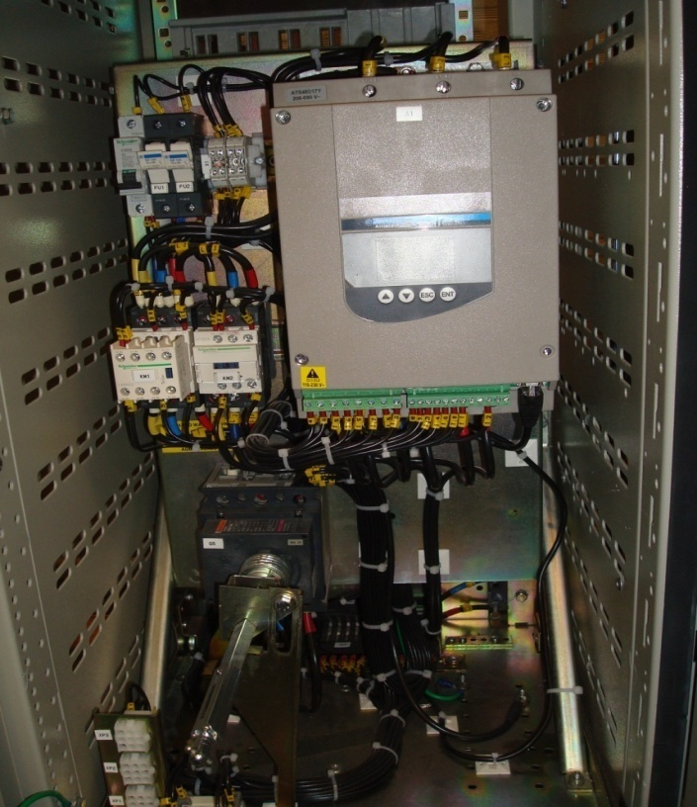
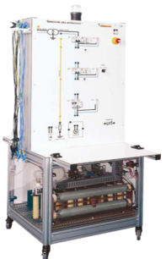
LÓGICA DE FORMACIÓN PROFESIONAL
¿Que equipos para responder a los programas de formación ?
- Equipos a carácter industrial
- Bancos didácticos
para situaciones pedagógicas cerca de la realidad del sector…
Situaciones pedagógicas…
CELDA PARA CONTROL DE MOTORES
BANCO DIDÁCTICO PROTECCIONES
BAJA TENSIÓN

Slide 11

LÓGICA DE FORMACIÓN PROFESIONAL
RELACIÓN EQUIPOS / LÍNEAS TÉCNICAS
C MT
TGBT
BRN
CCM1
CCM2
CCM3
CCM4
BCER
BA
BPBT
IEI
FUENTES DE ENERGÍA Y EXPLOTACIÓN DE LA ENERGÍA EN LAS APLICACIONES ELÉCTRICAS
Producción de la energía eléctrica
Transporte de la energía eléctrica
Distribución de la energía eléctrica
CALIDAD DE LA ENERGÍA
Sistemas de alimentación ininterrumpida (S.A.I)
Protecciones contra el rayo
Compatibilidad electromagnética (coexistencia corrientes fuertes y corrientes escasos)
Comprensión y minimización de los armónicos
Compensación de energía reactiva en ambiente perturbado
FUENTES DE ENERGÍA Y EXPLOTACIÓN DE LA ENERGÍA EN LAS APLICACIONES ELÉCTRICAS
Equipos comunicantes dedicados a la gestión de la energía eléctrica
Banco didáctico Compensación energía reactiva
Banco didáctico Protecciones B.T
Tableros eléctricos
Tablero General Baja Tensión
Banco didáctico Regímenes del neutro
Banco didáctico Armónicos
Red aérea + Subestación M.T/B.T
PRODUCCIÓN-TRANSPORTE-DISTRIBUCIÓN
DE LA ENERGÍA ELÉCTRICA
Celda Motores 2
Celda Motores 3
Celda Motores 1
Celda Motor 4
1
2
3
4
5
6
7
8
9
10
11

Slide 12
LÓGICA DE FORMACIÓN PROFESIONAL
RELACIÓN EQUIPOS / LÍNEAS TÉCNICAS
BA
KA
BFC
SENS
ZELIO
TWIDO
M340
CP1
CP2
CONVERSIÓN DE LA ENERGÍA ELÉCTRICA EN LAS APLICACIONES
Conversión electromecánica
Diferentes tipos de accionadores electromecánicos
Diferentes principios y selección de materiales
EQUIPOS COMUNICANTES
Adquisición de la información
Tratamiento de la información
Interfaz Hombre-Maquina (I.H.M)
Transporte y gestión de la información
Procesos continuos
SEGURIDAD DE MÁQUINAS Y CONFORMIDAD
Puesta en seguridad de las máquinas de acuerdo con la reglamentación vigente
Normas que regulan la seguridad de las máquinas
Planteamiento de recepción de una nueva máquina o reacondicionada frente a la reglamentación
Constituyentes de seguridad (apantallamientos, blindajes, sensores y relé de seguridad...)
Banco didáctico Variador Simulación de cargas
Banco didáctico Sensores
Tableros industriales Accionamiento
Bancos didácticos Accionamientos
Maleta Relé programable
CONTROL PROCESO 1
CONTROL PROCESO 2
PLC/Bus industrial
PLC/Bus industrial
CONVERSIÓN DE LA ENERGÍA ELÉCTRICA
1
2
3
4
5
6
7
8
9

Slide 13
LÓGICA DE FORMACIÓN PROFESIONAL
RELACIÓN EQUIPOS / LÍNEAS TÉCNICAS
MR
BMD
BI
BI
ILUMINACION
DOMOTICA/INMOTICA
Control de equipos vinculados a la comodidad
Cableados Estructurados - Equipos Voz / Datos / Imágenes (V.D.I)
Instalaciones especiales - Detección incendio y Intrusión
Redes de oficina (Wireless, Ethernet, Fibra óptica) / Buses de automatización de edificios
Banco didáctico Inmotica
Tableros iluminación
Maquetas residenciales
Banco didáctico Domotica
CONVERSIÓN DE LA ENERGÍA ELÉCTRICA
1
2
3
4
¿Que equipos faltan para implementar los ambientes
de formación ?

Slide 14
LÓGICA DE FORMACIÓN PROFESIONAL
ASPECTOS IMPORTANTES y COMPLEMENTARIOS del APRENDIZAJE por PRÁCTICAS
Pertinencia de un punto de vista pedagógico:
ACTIVIDADES PRÁCTICAS según objetivos identificados en el DISEÑO CURRICULAR,
Pertinencia de un punto de vista técnico:
SOPORTES TÉCNICOS de apoyo (Equipamiento técnico o Banco didáctico) para responder a los objetivos anteriores.
En esta formación las practicas están sistemáticamente asociadas a:
un SOPORTE TÉCNICO REAL y REPRESENTATIVO DEL ESTADO ACTUAL DE LAS TÉCNICAS, portador de una dirección clara para el aprendiz,
una PROBLEMÁTICA TÉCNICA REALISTA, dándole sentido (dirección) a los aprendizajes,
una ida y vuelta sistemática entre el FUNCIONAMIENTO REAL y los MODELOS CIENTÍFICOS Y TÉCNICOS utilizados para explicar y justificar su comportamiento y sus alcances.
Situaciones pedagógicas…

Slide 15
METODOLOGÍA
LÓGICA DE FORMACIÓN PROFESIONAL
DISEÑO CURRICULAR
Situaciones pedagógicas…
Definir un objetivo de formación y Formalizar los conocimientos asociados
Seleccionar el soporte de actividad
(Equipo o Banco didáctico)
Formular una problemática que le de sentido a las actividades desarrolladas y Prever las actividades del aprendiz para movilizar su acción con la mayor autonomía

Slide 16
LÓGICA DE FORMACIÓN PROFESIONAL
PROBLEMATICAS VINCULADAS al SECTOR LABORAL
¿Cual problemática real a formular en las guías para darle un sentido a las actividades propuestas y movilizar la acción del aprendiz ?
Situaciones pedagógicas…
Problema N° 1: Arranque no controlado de una máquina rotativa…
¿Como controlar los parámetros electromecánicos de arranque de una máquina rotativa ?
Problema N° 2: Alta corriente de arranque de un motor…
¿Como disminuir la corriente de arranque de un motor ?
Problema N° 3: Necesidad de un alto par de arranque…
¿Como asegurar un alto par para arrancar un proceso electromecánico ?
Problema N° 4: Regular la producción de una máquina…
¿Como regular un sistema de producción automatizado ?
Problema N° 5: Proteger la mecánica…
¿Como proteger una maquina eléctrica contra las sobrecargas mecánicas y el bloqueado del eje motor ?
Problema N° 6: Ahorrar energía…
¿Como adaptar la energía eléctrica al motor según los requerimientos mecánicos del proceso ?

Slide 17
ESTRUCTURA de las GUÍAS
LÓGICA DE FORMACIÓN PROFESIONAL
SITUACIÓN
PROBLEMA
Base de datos generales
(léxico unidades, principios básico de física…)
Situaciones pedagógicas…
Ayudas metodológicas
(formulas de cálculo, metodología optimizada…)
ACTIVIDADES
DEL
APRENDIZ
Base de datos específicos
(guías técnicas constructor, planos, video y fotos producto…)
Ayudas técnicas
(Software y tutorial)
FORMALIZACIÓN
DE LOS CONOCIMIENTOS

Slide 18
ESTRUCTURA de las GUÍAS
LÓGICA DE FORMACIÓN PROFESIONAL
1. PUESTA EN SITUACIÓN
Descripción del contexto (Planos, Características y Datos Técnicos)
- Empresa, sector de actividad, proceso, máquina…
Situaciones pedagógicas…
2. PROBLEMÁTICA
Problema técnico real del sector productivo que justifique las actividades y el aporte de conocimientos…
3. ACTIVIDADES PROPUESTAS
A partir de recursos… verbo en infinitivo…
¿Necesidad de documento respuesta?
4. FORMALIZACIÓN Y/O PARA IR MAS LEJOS
Concluir sobre el problema planteado en la puesta en situación.
Para los mejores aprendices que hay que ocupar con motivación (aporte suplementario de conocimientos, desarrollo de un mini proyecto en //…).

Slide 19
LÓGICA DE FORMACIÓN PROFESIONAL
EQUIPOS & BANCOS DIDÁCTICOS
PROGRAMAS DE FORMACIÓN
AMBIENTES DE FORMACIÓN
INSTITUCIÓN PARA LA FORMACIÓN PROFESIONAL
TRANSFERENCIA TÉCNICA
TRANSFERENCIA PEDAGÓGICA
¿RELACIÓN ESCUELA-EMPRESA ?

Slide 20
PASANTÍA en EMPRESA
LÓGICA DE FORMACIÓN PROFESIONAL
TECNICÓ
TECNÓLOGO
(*) Evaluación para certificación
Periodo 1 | Fundamentación básica | 6 semanas
Periodo 2 | Profundización de los conocimientos técnicos y Desarrollo de la autonomía | 8 semanas
Periodo 3 | Desarrollo de las competencias laborales vinculadas al sector productivo | 8 semanas
5 años…
Periodo 1 | Profundización de los conocimientos técnicos | 3 semanas como Técnico (*)
Periodo 2 | Formación a la gestión de proyectos | 4 semanas como Tecnólogo
 | Desarrollo de un proyecto industrial a partir de especificaciones técnicas definidas por la empresa interesada - 168 h (*)

